Slide 2
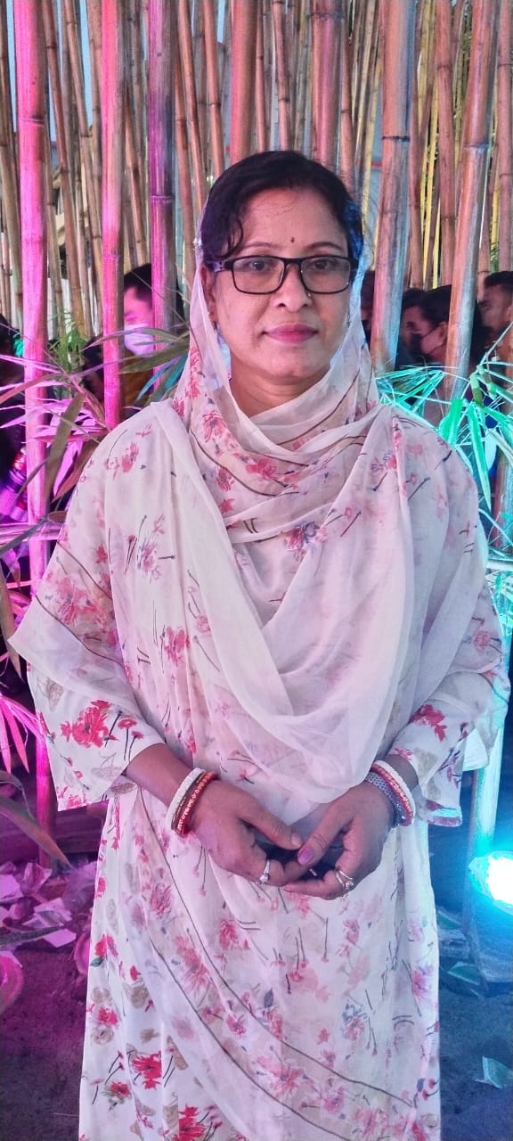
পরিচিতি
বেলুশ্রী রায়
সহকারী শিক্ষক
হালিশহর হাউজিং এস্টেট উচ্চ বিদ্যালয়
হালিশহর,চট্টগ্রাম
পাঠঃ বাংলা (প্রথম পত্র)
মানুষ(পদ্য)
নবম,দশম।

Slide 3
শিখন ফল
* ধর্ম, বর্ণ, জাতিভেদের বাহিরে মানুষের প্রকৃত পরিচয় সম্পর্কে জানতে পারবে।
* মানুষে মানুষে ঐক্য,বন্ধন এর সুফল সম্পর্কে জানতে পারবে।
* সাম্যবাদের দৃস্টিতে পৃথিবীর সব মানুষ এক ও অভিন্ন এ সম্পর্কে পূর্ণ ধারনা
লাভ করবে।

Slide 4
আজকের পাঠ

Slide 5
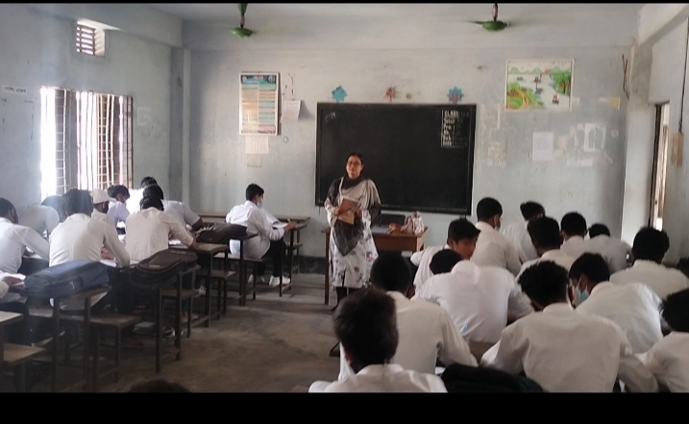
আদর্শ পাঠ

Slide 6
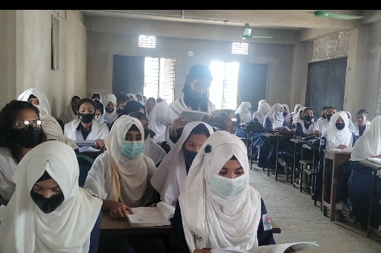
সরব পাঠ

Slide 7
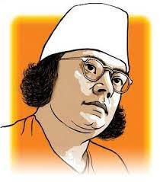
কবি পরিচিতি
মৃত্যুঃ
১৯৭৬
জন্মঃ
১৮৯৯
জগত্তারিনী স্বর্ণপদক,
জাতীয় কবির
মর্যাদা।
বর্ধমান জেলার
চুরুলিয়া
গ্রামে
গানের সংকলন,
সম্পাদিত
পত্রিকা।
সাহিত্য
সাধনা

Slide 8
পাঠ পরিচিতি
কাজী নজরুল ইসলাম ইসলামের সাম্যবাদী কাব্য থেকে মানুষ কবিতাটি সম্পাদনা করে সংকলিত হয়েছে। পৃথিবীতে নানা বর্ণ, ধর্ম, গোত্র আছে।বিভিন্ন ধর্মের জন্য পৃথক পৃথক ধর্মগ্রন্থও আছে।মানুষ ধর্মগ্রন্থগুলোকে খুবই শ্রদ্ধা করে,ধর্মের জন্য জীবনবাজিও রাখে।কিন্তু নিরন্ন অসহায়কে অনেক সময় তারা সামর্থ্য থাকার পরেও অন্ন দান করে না।মানুষের চেয়ে বড়ো কিছু যে হতে পারে না।কবিতায় সে ভাবটিই মূর্ত হয়ে উঠেছে।

Slide 9
মূলবিষয় বস্তু
* পৃথিবীর মানুষ এক ও অভিন্ন একটি জাতি।
* কবিতায় সাম্য ও মানবতার বাণীকে মূর্ত করে তুলেছেন।
কবি অসাম্প্রদায়িক মানবধর্মের জয়গান গেয়েছেন।
* “ মানুষ” কবিতায় কবি ক্ষোভ প্রকাশ করে চেঙ্গিস,গজনি মামুদ, কালাপাহাড় প্রমুখ বীরদের স্মরণ করেছেন।
* ক্ষুধার্তকে অন্ন দান করে মানুষকে ভালোবাসার মধ্য দিয়ে স্রষ্টার সন্তটির কথা বলেছেন।

Slide 10
শব্দের অর্থ
সাম্য = সমতা
মহীয়ান=অতি মহান
বর=আশীর্বাদ
ভুখারি= ক্ষুদার্ত ব্যক্তি
আজারি=রুগণ
তেরিয়া= উগ্র ভাবে
চেঙ্গিস = চেঙ্গিস খান

Slide 11
গাহি সাম্যের গান মানুষের বড় কিছু নাই, নহে কিছু মহীয়ান নাই দেশ-কাল-পাত্রের ভেদ, অভেদ ধর্মজাতি, সব দেশে সব কালে ঘরে-ঘরে তিনি মানুষের জ্ঞাতি। 'পূজারী, দুয়ার খোলো, ক্ষুধার ঠাকুর দাঁড়ায়ে দুয়ারে পূজার সময় হলো!" স্বপন দেখিয়া আকুল পূজারী খুলিল ভজনালয়, - দেবতার বরে আজ রাজা-টাজা হয়ে যাবে নিশ্চয়। জীর্ণ-বস্ত্র শীর্ণ-গাত্র, ক্ষুধায় কন্ঠ ক্ষীণ ডাকিল পান্থ, 'দ্বার খোলো বাবা, খাইনি তো সাত দিন। সহসা বন্ধ হলো মন্দির, ভুখারি ফিরিয়া চলে, তিমিররাত্রি, পথ জুড়ে তার ক্ষুধার মানিক জ্বলে ! ভুখারি ফুকারি' কয়, 'ঐ মন্দির পূজারীর, হায় দেবতা, তোমার নয়।' মসজিদে কাল শিরনি আছিল, অঢেল গোস্ত রুটি - বাঁচিয়া গিয়াছে, মোল্লা সাহেব হেসে তাই কুটি কুটি, এমন সময় এলো মুসাফির গায়ে আজারির চিন বলে, 'বাবা, আমি ভুখা ফাকা আছি আজ নিয়ে সাত দিন!' তেরিয়া হইয়া হাঁকিল মোল্লা-ভ্যালা হলো দেখি লেঠা, ভুখা আছ মর গো-ভাগাড়ে গিয়ে। নমাজ পড়িস বেটা? ভুখারি কহিল, 'না বাবা!' মোল্লা হাঁকিল-'তা হলে শালা সোজা পথ দেখ!' গোস্ত-রুটি নিয়া মসজিদে দিল তালা

Slide 12
ভুখারি ফিরিয়া চলে, চলিতে চলিতে বলে *আশিটা বছর কেটে গেল, আমি ডাকিনি তোমায় কভু, আমার ক্ষুধার অন্ন তা বলে বন্ধ করনি প্রভু। তব মসজিদ মন্দিরে প্রভু নাই মানুষের দাবি। মোল্লা পুরুত লাগায়েছে তার সকল দুয়ারে চাবি। কোথা চেঙ্গিস, গজনি মামুদ, কোথায় কালাপাহাড়? ভেঙে ফেল ঐ ভজনালয়ের যত তালা-দেওয়া দ্বার খোদার ঘরে কে কপাট লাগায়, কে দেয় সেখানে তালা? সব দ্বার এর খোলা রবে, চালা হাতুড়ি শাবল চালা! হায় রে ভজনালয়, তোমার মিনারে চড়িয়া ভণ্ড গাহে স্বার্থের জয়।

Slide 13
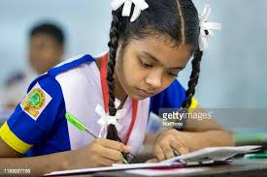
একক কাজ
প্রশ্নঃ “ঐ মন্দির পূজারী,হায় দেবতা, তোমার নয়!”- কথাটি দ্বারা
কী বুঝানো হয়েছে?

Slide 14
জোড়ায় কাজ
* প্রশ্নঃ ভজনালয়ের সব তালা ভেঙ্গে ফেলার কথা কেন বলা
হয়েছে?

Slide 15
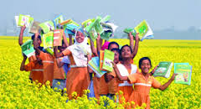
দলীয় কাজ
প্রশ্নঃ কোন কোন বৈশিষ্ট্যের কারণে মানুষ সর্বশ্রেষ্ঠ জীব!

Slide 16
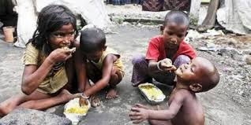
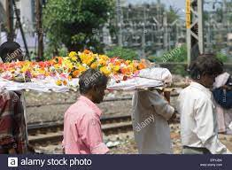
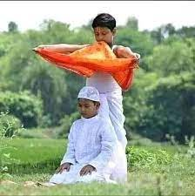
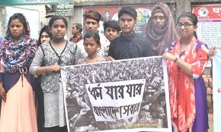
সাম্যবাদ, ধর্মনিরপেক্ষতা ও মানবিকতার চিত্র

Slide 17
বাড়ীর কাজ
প্রশ্নঃ ভুখা আছ, মর গাে-ভাগাড়ে গিয়ে! নমাজ পড়িস বেটা?”- এ উক্তিটির অন্তর্নিহিত কারণ ব্যাখ্যা কর।

